Slide 1


云哨 · 边缘智枢
面向多行业的 AIoT
边缘视频智能平台
边缘智能识别，云端统一处置
首发硬件：华为 Atlas 200I DK A2
产品与交付进展 · 2026.10
Notes:
来源：README.md；project/docs/Analysis/PRD.md；设备图片复用仓库原始资产

Slide 2
产品定位与应用场景
一套平台，连接视频、设备、事件与处置
园区 工厂 企业 校园
面向园区、工厂、企业与校园，统一管理边缘设备、摄像头、视觉算法与异常事件。
教室行为检测是首发验证场景；行业扩展通过算法、规则和设备接入逐步推进。
云哨 · 边缘智枢 02 / 12
Notes:
来源：project/docs/Analysis/PRD.md §1–4

Slide 3
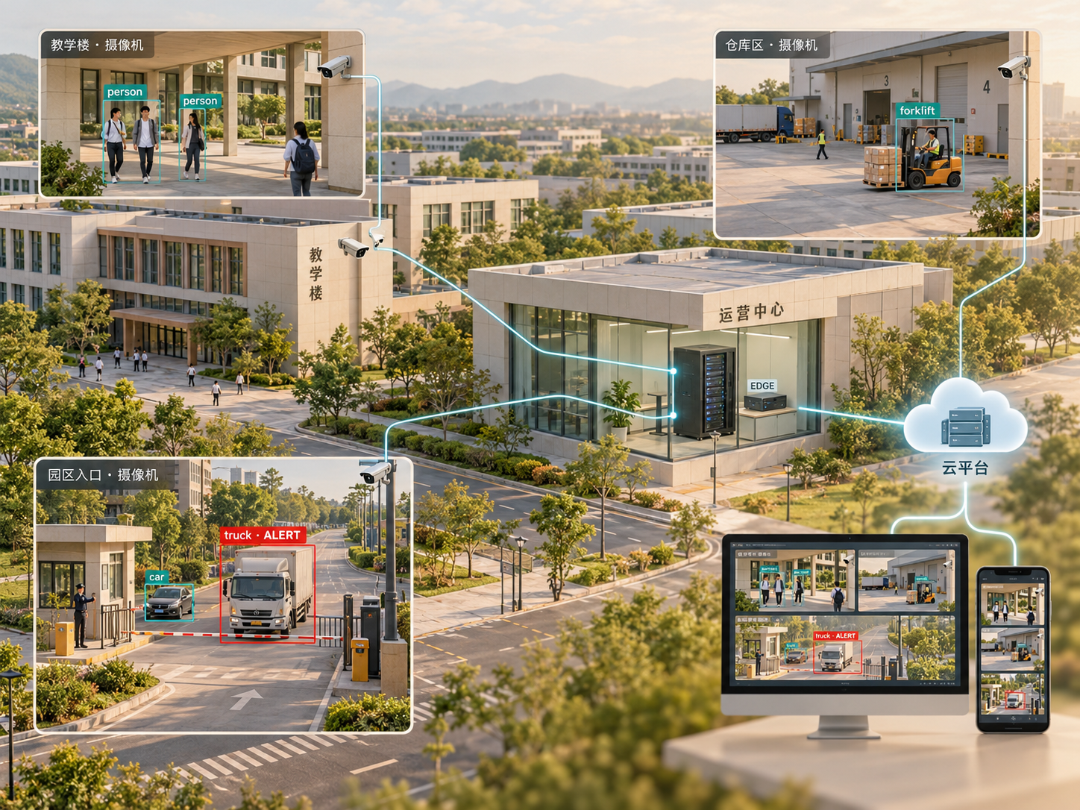
云边端协同架构
摄像头 → Atlas → 云端 → Web / PWA
边缘：视频解码、推理与画面叠加
云端：认证、设备、事件、媒体、推送
终端：视频查看、事件追溯与处置
方案示意图；本机演示使用模拟设备，未连接真实摄像头
云哨 · 边缘智枢 03 / 12
Notes:
来源：project/docs/Design/STRUCTURE.md；project/src/services/docker-compose.yaml；readme/assets/multi-scene-monitoring.png 为仓库展示示意图

Slide 4
当前交付规模
平台骨架与业务闭环已经落地
5 类业务服务 · 8 类工作台页面
3 套模型准备流程 · 3 类课堂行为
账号隔离、设备与规则、事件证据、处置和统计已实现。
已验证单点位与本机模拟链路。
最多 12 路为容量目标，并发性能待验收。
云哨 · 边缘智枢 04 / 12
Notes:
来源：project/src/services/docker-compose.yaml；project/src/clients/web/src/router/index.ts；project/preparation/；project/docs/Analysis/PRD.md；页面数含概览、设备列表/详情、监控、事件列表/详情、分析、设置

Slide 5
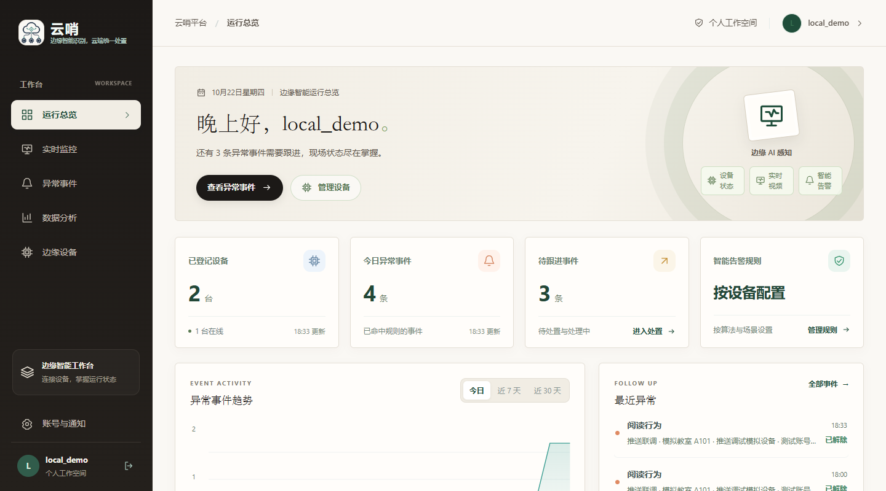
运行概览
设备、事件与处理进度，在一个入口查看
设备在线概况
事件趋势与待处置数量
今天 / 近 7 天 / 近 30 天
本机真实系统截图 · 统计来自后端，设备与事件为模拟数据
云哨 · 边缘智枢 05 / 12
Notes:
来源：project/src/clients/web/src/pages/OverviewPage.vue；project/docs/Specification/web_pwa_client/evidence/delivery_20261022.json

Slide 6
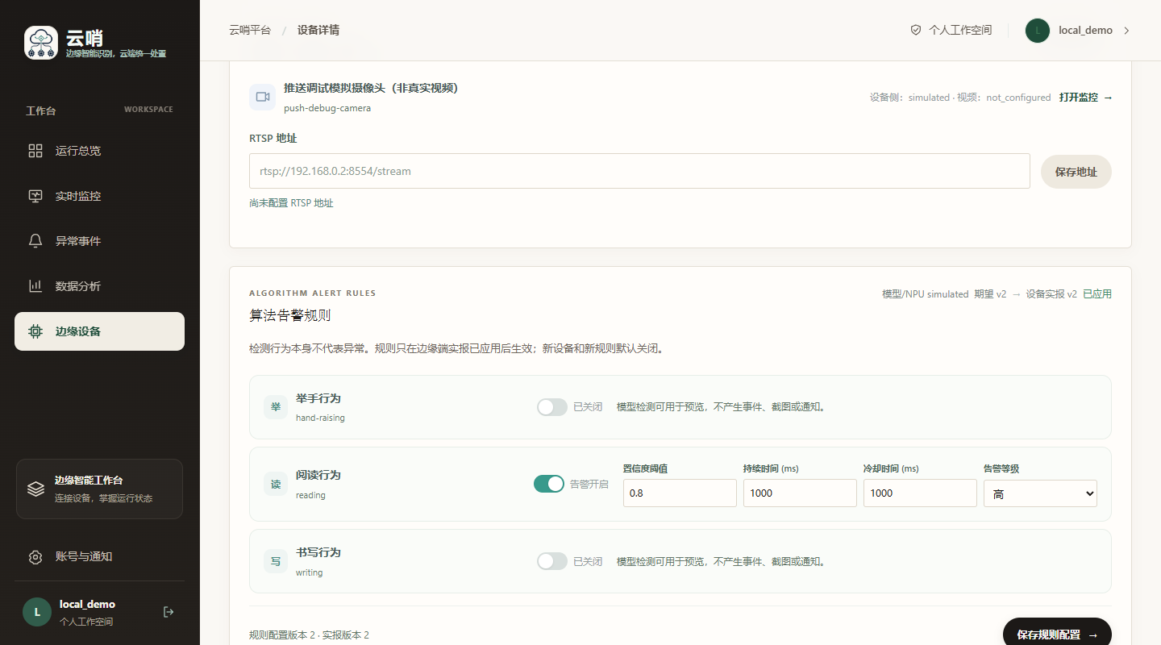
设备与规则管理
区分设备、摄像头、算法与配置状态
设备与摄像头登记
告警规则开关与参数
配置版本与实际 ACK
单字段 RTSP 来源
专用模拟设备 · 无 Atlas 推理或真实视频连接
云哨 · 边缘智枢 06 / 12
Notes:
来源：project/src/clients/web/src/pages/DeviceDetailPage.vue；project/docs/Specification/web_pwa_client/evidence/delivery_20261022.json

Slide 7

边缘推理与实时监控
首发以教室行为验证边缘运行时
举手、阅读、书写三类行为
既有板端合成流测试：
短测 75 / 75 帧
长测 8997 / 9000 帧
真实摄像头、完整媒体链路
与精度仍待验收
场景示意图；板端数据来自既有验收记录，非本轮实测
云哨 · 边缘智枢 07 / 12
Notes:
来源：project/docs/Specification/classroom_behavior_detection/tasks.md；project/preparation/model_classroom_behavior/model_val/reports/release_20261020/atlas_runtime_smoke.json；atlas_runtime_sustained.json；readme/assets/classroom-behavior-detection.png

Slide 8
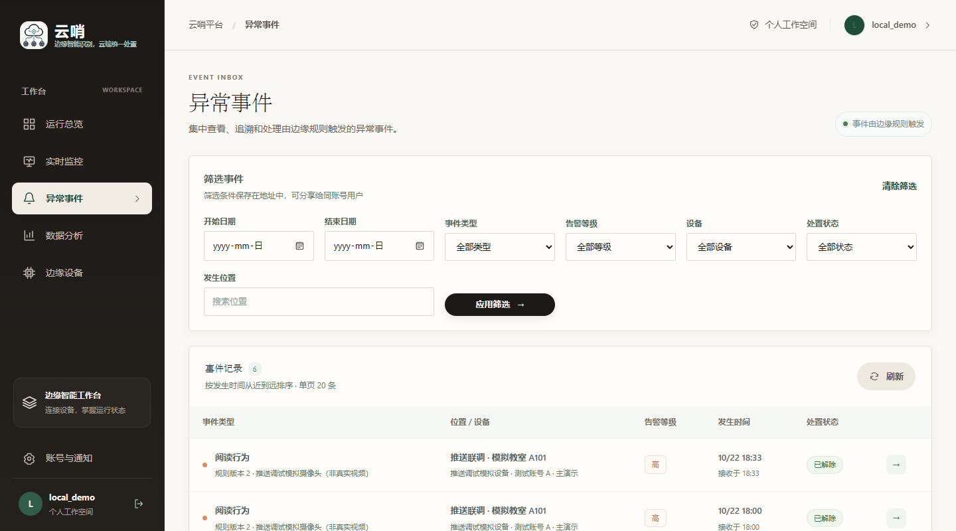
异常事件查询
按类型、等级、地点和处置状态追溯
稳定分页与条件筛选
按账号隔离事件
关联设备、摄像头与时间
普通检测不自动变成告警
本机真实系统截图 · 列表中的测试事件均来自模拟链路
云哨 · 边缘智枢 08 / 12
Notes:
来源：project/src/clients/web/src/pages/EventsPage.vue；project/docs/Specification/event_service/spec.md；project/docs/Specification/web_pwa_client/evidence/delivery_20261022.json

Slide 9
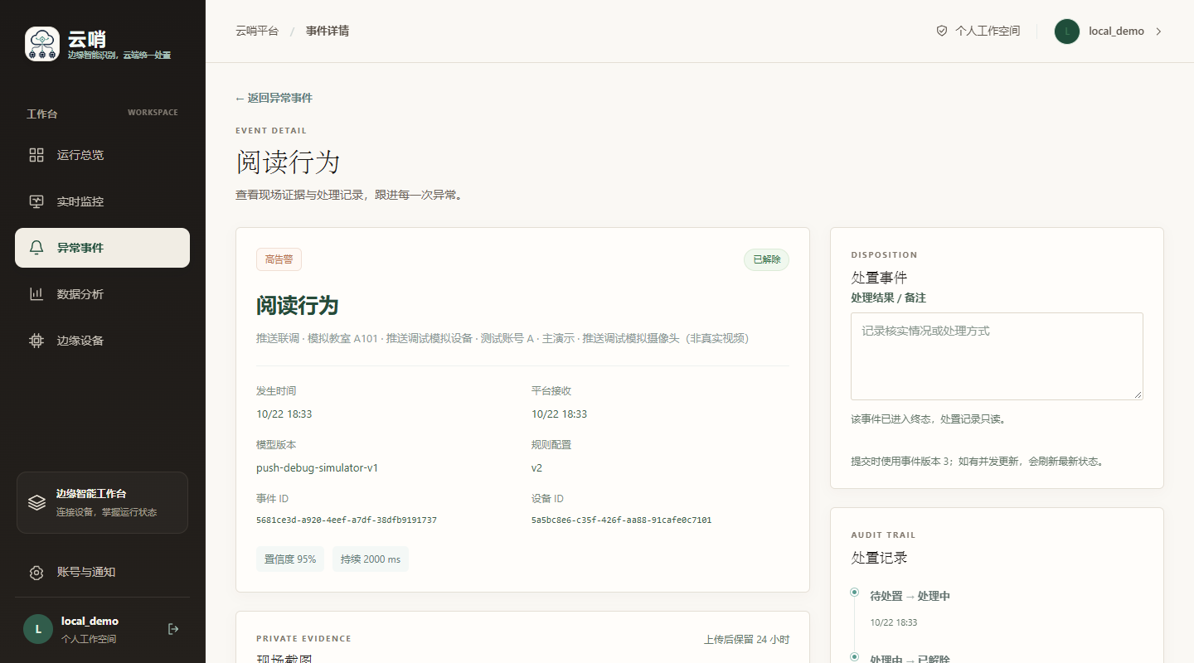
事件证据与处置闭环
一条事件关联截图、状态与处理记录
授权读取事件截图
待处置 → 处理中 → 已解除
保留处置时间与结果
并发更新由版本校验保护
模拟证据明确标识；本轮已验证完整浏览器处置流程
云哨 · 边缘智枢 09 / 12
Notes:
来源：project/src/clients/web/src/pages/EventDetailPage.vue；project/docs/Specification/web_pwa_client/evidence/delivery_20261022.json

Slide 10
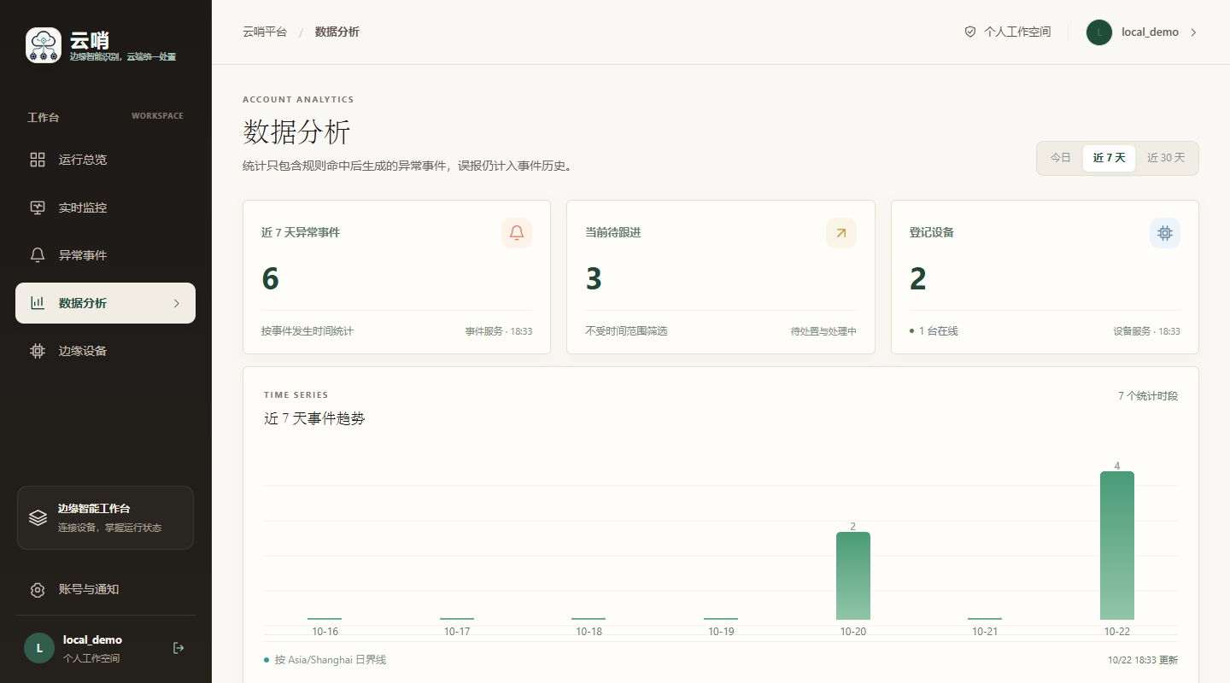
基础数据分析
用事件分布辅助日常巡查与复盘
事件趋势与时间范围
类型与危险等级
高发位置与处置状态
当前账号的后端统计
基础统计已实现；AI 自动研判与 MCP 接入属于后续规划
云哨 · 边缘智枢 10 / 12
Notes:
来源：project/src/clients/web/src/pages/AnalyticsPage.vue；project/docs/Analysis/PRD.md；project/docs/Specification/web_pwa_client/evidence/delivery_20261022.json

Slide 11
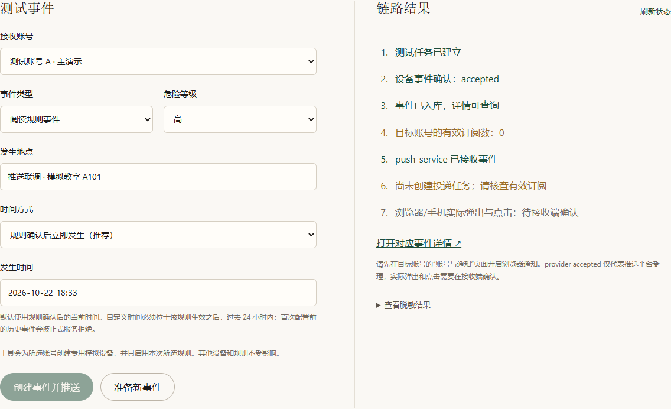
推送链路调试
选择测试账号，创建可追溯的模拟告警
类型、地点、时间、等级
配置规则并等待 ACK
MQTT → 事件 → Push
只读投递状态
手机显示与点击后补
当前无有效订阅时不会伪报通知成功；provider accepted 不等于手机已显示
云哨 · 边缘智枢 11 / 12
Notes:
来源：project/src/tools/push-debug/CONTRACT.md；project/src/tools/push-debug/server.py；project/docs/Specification/web_pwa_client/evidence/delivery_20261022.json

Slide 12
验证结果与下一步
区分已实现、已验证与后续规划
能力 | 当前证据 | 下一步
Web 与业务闭环 | 本机 HTTPS / MQTT / 数据库 / 浏览器验证 | 真实园区与长期运行
推送 | 订阅、投递代码与本机事件接入 | 手机通知显示与点击
Atlas 与视频 | 既有合成流推理记录 | 真实摄像头、媒体与精度
扩展能力 | 三套模型准备流程 | 多行业验证；MCP 与原生 App
CodeArts 证据 | 保留证据目录与补录说明 | 实际操作截图由用户后补
云哨 · 边缘智枢 12 / 12
Notes:
来源：project/docs/Specification/web_pwa_client/evidence/delivery_20261022.json；project/docs/Specification/push_service/tasks.md；project/docs/Specification/atlas_edge_runtime/tasks.md；本轮用户明确将手机与 CodeArts 实机证据后补

